Slide 1



18
Broken Hill July 2019
ΤΑ ΟΙΚΟΝΟΜΙΚΑ ΤΟΥ ΚΡΑΤΟΥΣ ΠΡΟΝΟΙΑΣ
Broken Hill July 2019
Revised by Solina Lindahl

Slide 2
ΤΙ ΘΑ ΜΑΘΕΤΕ ΣΕ ΑΥΤΟ ΤΟ ΚΕΦΑΛΑΙΟ
Broken Hill July 2019
Τι είναι το κράτος πρόνοιας και πως ωφελεί την κοινωνία;
Ποιες είναι οι αιτίες και οι συνέπειες της φτώχειας;
Πόσο έχει αλλάξει η εισοδηματική ανισότητα στις Ηνωμένες Πολιτείες διαχρονικά;
Πώς επηρεάζουν τα προγράμματα κοινωνικής ασφάλισης τη φτώχεια και την εισοδηματική ανισότητα;
Για ποιο λόγο υπάρχει διαφωνία σε σχέση με το μέγεθος του κράτους πρόνοιας;
Ποιες είναι οι ιδιαίτερες ανησυχίες για την ιδιωτική ασφάλιση υγείας και ποιες είναι οι ενέργειες της κυβέρνησης για να τις αντιμετωπίσει;
Broken Hill July 2019

Slide 3
ΦΤΩΧΕΙΑ, ΑΝΙΣΟΤΗΤΑ ΚΑΙ ΚΡΑΤΙΚΗ ΠΟΛΙΤΙΚΗ
Broken Hill July 2019
Το κράτος πρόνοιας είναι το σύνολο των κυβερνητικών προγραμμάτων που σχεδιάζονται για την ανακούφιση της οικονομικής δυσχέρειας.
Μια κρατική μεταβίβαση (μεταβιβαστική πληρωμή) είναι μια καταβολή από την κυβέρνηση σε ένα άτομο ή μια οικογένεια.
Broken Hill July 2019

Slide 4
Η ΛΟΓΙΚΗ ΤΟΥ ΚΡΑΤΟΥΣ ΠΡΟΝΟΙΑΣ
Broken Hill July 2019
Ποια είναι η λογική για το κράτος πρόνοιας;
Η άμβλυνση της εισοδηματικής ανισότητας
Η άμβλυνση της οικονομικής ανασφάλειας
Η μείωση της φτώχιας και η παροχή πρόσβασης στην ιατροφαρμακευτική περίθαλψη

Slide 5
ΤΑ ΕΡΓΑΛΕΙΑ ΤΟΥ ΚΡΑΤΟΥΣ ΠΡΟΝΟΙΑΣ
Broken Hill July 2019
Ένα πρόγραμμα κατά της φτώχειας είναι ένα κρατικό πρόγραμμα σχεδιασμένο για να παράσχει βοήθεια στους φτωχούς.
Ένα πρόγραμμα κοινωνικής ασφάλισης είναι ένα κρατικό πρόγραμμα σχεδιασμένο για να παράσχει προστασία έναντι των απρόβλεπτων χρηματοοικονομικών δυσχερειών.

Slide 6
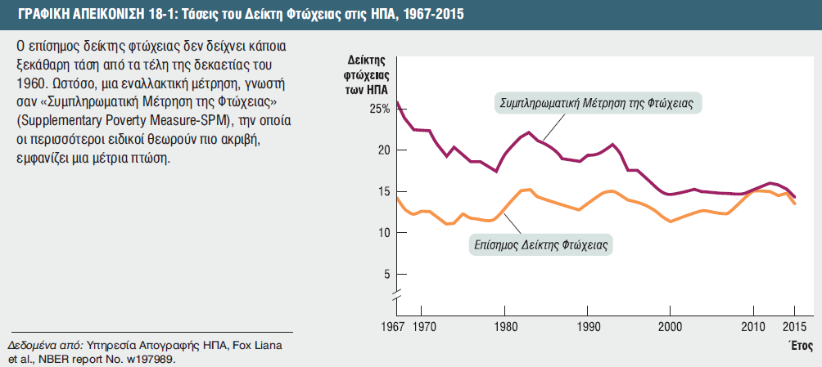
ΤΟ ΠΡΟΒΛΗΜΑ ΤΗΣ ΦΤΩΧΕΙΑΣ
Broken Hill July 2019

Slide 7
Το Πρόβλημα της Φτώχειας
Το όριο της φτώχειας (ή κατώφλι της φτώχειας) είναι το ετήσιο εισόδημα κάτω από το οποίο μια οικογένεια θεωρείται επισήμως φτωχή.
Ο δείκτης φτώχειας είναι το ποσοστό του πληθυσμού που ζει κάτω από το όριο της φτώχειας.
Αντιδρώντας στο αναπάντεχο αυτό αποτέλεσμα, οι ερευνητές εντόπισαν ορισμένους περιορισμούς στις επίσημες μετρήσεις της φτώχειας

Slide 8
ΠΟΙΟΙ ΕΙΝΑΙ ΟΙ ΦΤΩΧΟΙ;
Broken Hill July 2019
Από αυτούς που ζούσαν σε καθεστώς φτώχειας, η μεγαλύτερη ομάδα, σε ποσοστό 41% του συνόλου, ήταν μη Ισπανόφωνοι, λευκοί
Οι Αφρο-αμερικανοί, οι Ισπανόφωνοι και οι Ασιάτες είναι πιο πιθανό να είναι φτωχοί σε σχέση με τους λευκούς, μη Ισπανόφωνους
Αρκετοί από τους φτωχούς ανθρώπους, ανήκουν σε αυτούς που οι αναλυτές αποκαλούν οι φτωχοί εργαζόμενοι

Slide 9
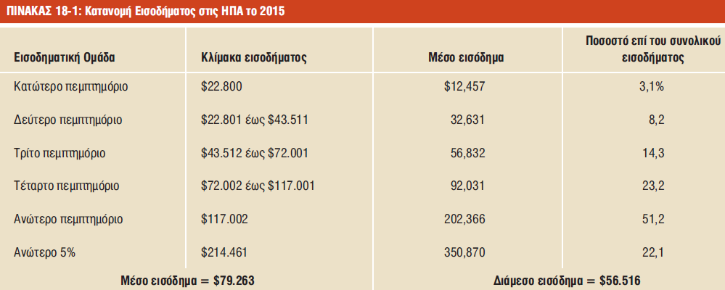
ΟΙΚΟΝΟΜΙΚΗ ΑΝΙΣΟΤΗΤΑ
Broken Hill July 2019
Μέσο οικογενειακό εισόδημα είναι το μέσο εισόδημα όλων των νοικοκυριών.
Διάμεσο οικογενειακό εισόδημα είναι το εισόδημα
του νοικοκυριού που βρίσκεται ακριβώς στο μέσον
της κατανομής του εισοδήματος.

Slide 10
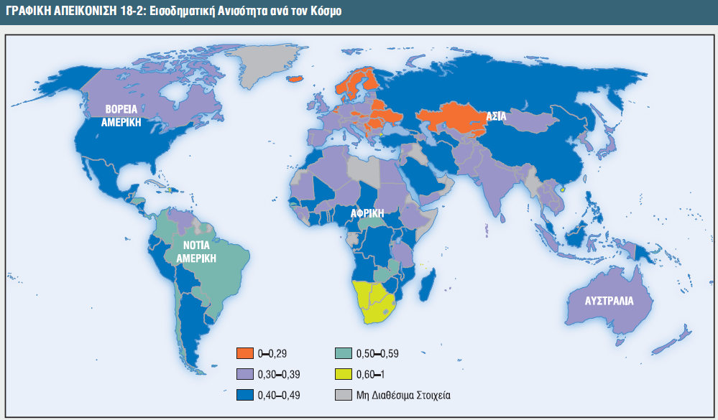
Ο ΣΥΝΤΕΛΕΣΤΗΣ GINI
Broken Hill July 2019
Ο συντελεστής Gini είναι ένας αριθμός που συνοψίζει το επίπεδο της εισοδηματικής ανισότητας μιας χώρας, βασιζόμενος στο πόσο άνισα κατανέμεται το εισόδημα μεταξύ πεμπτημορίων.

Slide 11
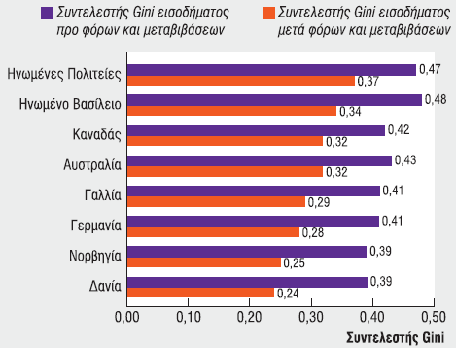
ΠΑΓΚΟΣΜΙΑ ΣΥΓΚΡΙΣΗ: ΕΙΣΟΔΗΜΑ, ΑΝΑΚΑΤΑΝΟΜΗ ΚΑΙ ΑΝΙΣΟΤΗΤΑ ΣΤΙΣ ΠΛΟΥΣΙΕΣ ΧΩΡΕΣ
Broken Hill July 2019
Τα δεδομένα εξακολουθούν να υποδεικνύουν σε μεγάλο βαθμό ότι οι διαφορές στην ανισότητα μεταξύ των φτωχών χωρών αντικατοπτρίζουν διαφορετικές πολιτικές, αλλά και διαφορές στην υφιστάμενη οικονομική κατάσταση κάθε χώρας.

Slide 12
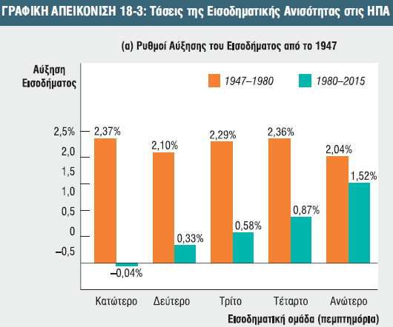
ΤΑ ΟΙΚΟΝΟΜΙΚΑ ΣΕ ΔΡΑΣΗ: ΟΙΚΟΝΟΜΙΚΗ ΑΝΙΣΟΤΗΤΑ ΜΕΡΟΣ 2 (1 από 2)
Broken Hill July 2019

Slide 13
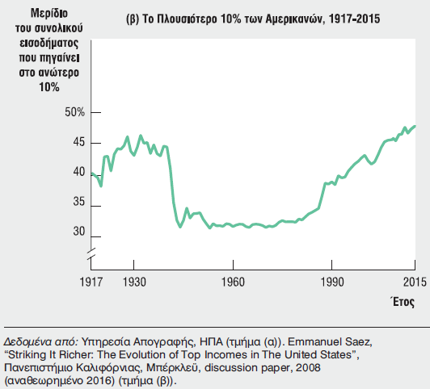
ΤΑ ΟΙΚΟΝΟΜΙΚΑ ΣΕ ΔΡΑΣΗ: ΟΙΚΟΝΟΜΙΚΗ ΑΝΙΣΟΤΗΤΑ ΜΕΡΟΣ 2 (2 από 2)
Broken Hill July 2019

Slide 14
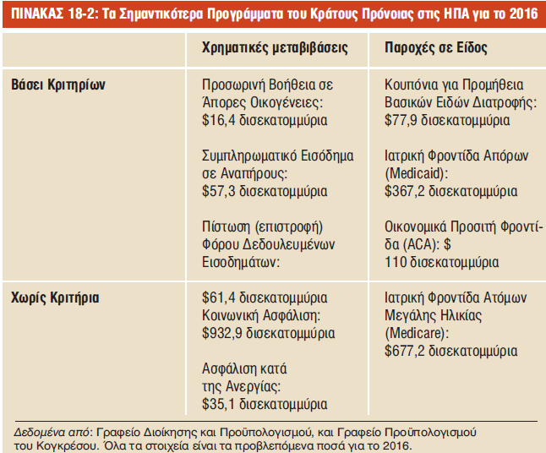
ΤΟ ΚΡΑΤΟΣ ΠΡΟΝΟΙΑΣ ΤΩΝ ΗΠΑ
Broken Hill July 2019
Πρόγραμμα βάσει κριτηρίων: ωφελεί μόνο άτομα ή οικογένειες των οποίων το εισόδημα πέφτει κάτω από ένα συγκεκριμένο επίπεδο
Παροχή οφελών σε είδος: ένα όφελος με τη μορφή παροχής αγαθών ή υπηρεσιών
Αρνητικός φόρος εισοδήματος: ένα κυβερνητικό πρόγραμμα που συμπληρώνει το εισόδημα των χαμηλού εισοδήματος εργαζόμενων οικογενειών.

Slide 15
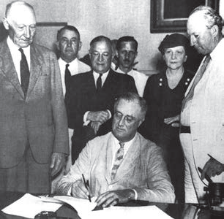
ΚΟΙΝΩΝΙΚΗ ΑΣΦΑΛΙΣΗ ΚΑΙ ΑΣΦΑΛΙΣΗ ΕΝΑΝΤΙ ΤΗΣ ΑΝΕΡΓΙΑΣ (1 από 2)
Broken Hill July 2019
Ο Πρόεδρος των ΗΠΑ Φραγκλίνος Ρούσβελτ, υπέγραψε το Νομοσχέδιο για την Κοινωνική Ασφάλιση, το 1935, εγκαθιδρύοντας το σύγχρονο κράτος πρόνοιας

Slide 16
Κοινωνική Ασφάλιση και Ασφάλιση κατά της Ανεργίας (2 από 2)
Broken Hill July 2019
Η κοινωνική ασφάλιση είναι ένα πρόγραμμα που δεν βασίζεται στην ύπαρξη συγκεκριμένων κριτηρίων, το οποίο διασφαλίζει ένα εγγυημένο εισόδημα (σύνταξη)
Η ασφάλιση κατά της ανεργίας, παρότι αντιπροσωπεύει ένα πολύ μικρότερο ποσό κρατικών μεταβιβάσεων σε σχέση με την Κοινωνική Ασφάλιση, είναι ένα ακόμη σημαντικό πρόγραμμα κοινωνικής προστασίας

Slide 17
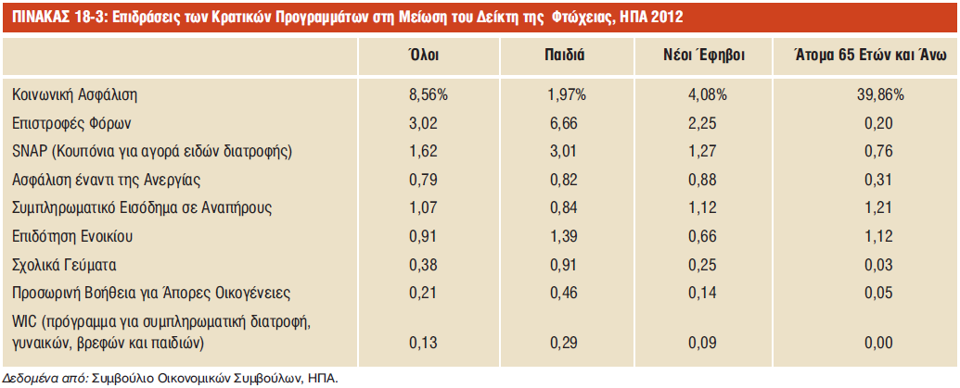
ΕΠΙΔΡΑΣΕΙΣ ΤΟΥ ΚΡΑΤΟΥΣ ΠΡΟΝΟΙΑΣ ΣΤΗ ΦΤΩΧΕΙΑ ΚΑΙ ΤΗΝ ΑΝΙΣΟΤΗΤΑ ΜΕΡΟΣ 1
Broken Hill July 2019
Επιδράσεις των κρατικών προγραμμάτων στη μείωση της φτώχειας.

Slide 18
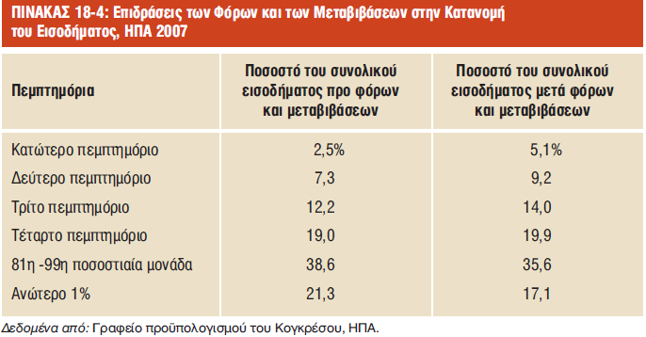
ΕΠΙΔΡΑΣΕΙΣ ΤΟΥ ΚΡΑΤΟΥΣ ΠΡΟΝΟΙΑΣ ΣΤΗ ΦΤΩΧΕΙΑ ΚΑΙ ΤΗΝ ΑΝΙΣΟΤΗΤΑ ΜΕΡΟΣ 2
Broken Hill July 2019
Επιδράσεις των Φόρων και των Μεταβιβάσεων στην Κατανομή του Εισοδήματος.

Slide 19
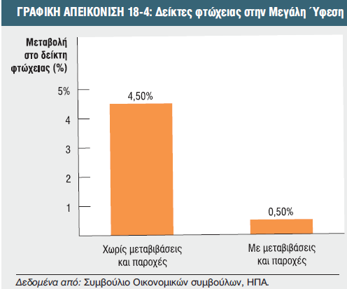
ΠρογρΑμματα ΚοινωνικΗΣ ΠρΟνοιαΣ και ΠοσοστΑ ΦτΩχειαΣ στην ΜεγΑλη Υφεση, 2007-2010
Broken Hill July 2019
Συμπληρωματική Μέτρηση για τη Φτώχεια, την οποία οι περισσότεροι ειδικοί θεωρούν καλύτερη μέτρηση της οικονομικής δυσπραγίας, κινήθηκε, ελαφρώς μόνο, ανοδικά. Γιατί;
Τα προγράμματα κατά της φτώχειας, τα οποία αυτομάτως επεκτάθηκαν

Slide 20
ΤΑ ΟΙΚΟΝΟΜΙΚΑ ΤΗΣ ΙΑΤΡΙΚΗΣ ΠΕΡΙΘΑΛΨΗΣ
Broken Hill July 2019
Η Γραφική Απεικόνιση 18-5 δείχνει ποιος πλήρωσε για το σύστημα υγείας στις ΗΠΑ το 2018. Μόνο το 12% της δαπάνης για ιατρική περίθαλψη (επί του συνόλου των δαπανών στον τομέα της ιατρικής περίθαλψης εκτός από την επένδυση σε εγκαταστάσεις και υπηρεσίες υγείας) καταβλήθηκε απευθείας από τα άτομα.

Slide 21
Η Ανάγκη για Ασφάλιση Υγείας(ΠΛΗΡΩΤΗΣ)
Broken Hill July 2019
Υπό το καθεστώς ιδιωτικής ασφάλισης υγείας, κάθε μέλος μιας μεγάλης ομάδας ατόμων καταβάλλει ένα σταθερό ποσό ετησίως σε μια ιδιωτική εταιρεία η οποία συναινεί να πληρώνει το μεγαλύτερο μέρος των ιατρικών δαπανών των μελών αυτού του συνόλου.

Slide 22
ΑΣΦΑΛΙΣΗ ΥΓΕΙΑΣ ΜΕΣΩ ΤΟΥ ΕΡΓΟΔΟΤΗ
Broken Hill July 2019
Οι ιδιώτες ασφαλιστές μπορούν να αποφύγουν το σπιράλ θανάτου πουλώντας ασφαλιστήρια συμβόλαια έμμεσα, στους εργοδότες των ανθρώπων και όχι σε ιδιώτες
Το πλεονέκτημα της ασφάλισης υγείας μέσω των εργοδοτών, είναι ότι οι υπάλληλοι αυτοί είναι πιθανό να αποτελούν ένα αντιπροσωπευτικό μείγμα περισσότερο και λιγότερο υγιών ατόμων, παρά μια ομάδα ανθρώπων που επιθυμούν να ασφαλιστούν διότι αναμένουν να καταβάλλουν υψηλές ιατρικές δαπάνες.

Slide 23
ΚΡΑΤΙΚΗ ΑΣΦΑΛΙΣΗ ΥΓΕΙΑΣ
Broken Hill July 2019

Slide 24
ΙΑΤΡΟΦΑΡΜΑΚΕΥΤΙΚΗ ΠΕΡΙΘΑΛΨΗ ΣΕ ΆΛΛΕΣ ΧΩΡΕΣ (1 από 2)
Broken Hill July 2019

Slide 25
ΙΑΤΡΟΦΑΡΜΑΚΕΥΤΙΚΗ ΠΕΡΙΘΑΛΨΗ ΣΕ ΆΛΛΕΣ ΧΩΡΕΣ
Broken Hill July 2019
Σύστημα μοναδικού χρηματοδότη: ένα σύστημα ιατρικής περίθαλψης στο οποίο το κράτος είναι ο κύριος χρηματοδότης των ιατρικών δαπανών, οι οποίες χρηματοδοτούνται από τους φόρους.

Slide 26
Η Οικονομικά Προσιτή Φροντίδα (ACA)
Broken Hill July 2019
Κάλυψη των Ανασφάλιστων
Το πρόγραμμα ACA είχε σαν στόχο την κάλυψη των ανασφάλιστων με δύο τρόπους
Πρώτον, επέκτεινε την επιλεξιμότητα για το Medicaid, καλύπτοντας το μεγαλύτερο μέρος των εξόδων για πολιτείες που ήταν πρόθυμες να επεκτείνουν το πρόγραμμα αυτό
Δεύτερον, το πρόγραμμα ACA στόχευσε στο να κάνει διαθέσιμη την ιδιωτική ασφάλιση σε περισσότερους Αμερικανούς
Έλεγχος Κόστους
Πριν από το πρόγραμμα ACA, οι ιδιωτικές εταιρείες ασφάλισης είχαν υψηλά λειτουργικά κόστη εξαιτίας των ποσών που έπρεπε να ξοδεύουν για μάρκετινγκ και διαχωρισμό των υψηλού κόστους αιτούμενων ασφάλιση

Slide 27
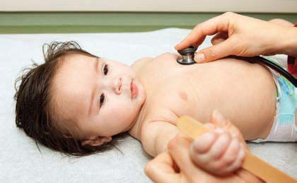
ΤΑ ΟΙΚΟΝΟΜΙΚΑ ΣΕ ΔΡΑΣΗ: ΠΡΟΓΡΑΜΜΑ MEDICAID
Broken Hill July 2019
ΤΙ ΠΡΟΣΦΕΡΕΙ ΤΟ MEDICAID
Το πρόγραμμα περίθαλψης για απόρους, Medicaid, συμβάλλει σημαντικά, όπως αποδείχτηκε, στην ευζωία των ωφελούμενων από αυτό.
Όπως αποδείχτηκε, το πρόγραμμα ασφάλισης για απόρους, Medicaid, έκανε πράγματι τη διαφορά. Αυτοί που εντάχθηκαν στο πρόγραμμα έλαβαν:
60% περισσότερες μαστογραφίες.
35% περισσότερη περίθαλψη εκτός νοσοκομείου.
30% περισσότερη νοσοκομειακή περίθαλψη.
20% περισσότερους ελέγχους χοληστερίνης

Slide 28
Η ΔΗΜΟΣΙΑ ΑΝΤΙΠΑΡΑΘΕΣΗ ΓΙΑ ΤΟ ΚΡΑΤΟΣ ΠΡΟΝΟΙΑΣ (1 από 2)
Broken Hill July 2019
Προβλήματα με το κράτος πρόνοιας
Βασίζεται στις φιλοσοφικές ανησυχίες σε σχέση με τον ρόλο του κράτους
Οι στόχοι του κράτους πρόνοιας θα πρέπει να είναι ισορροπημένοι σε σχέση με τα κόστη αποδοτικότητας από τους υψηλότερους φορολογικούς συντελεστές στους περισσότερο εύπορους

Slide 29
Η ΔΗΜΟΣΙΑ ΑΝΤΙΠΑΡΑΘΕΣΗ ΓΙΑ ΤΟ ΚΡΑΤΟΣ ΠΡΟΝΟΙΑΣ (2 από 2)
Broken Hill July 2019
Μπορεί η οικονομική ανάλυση να συμβάλλει στην επίλυση αυτής της πολιτικής διαμάχης; Μόνο μέχρι ενός σημείου.
Ορισμένες από τις διαφωνίες σε σχέση με το κράτος πρόνοιας είναι το αποτέλεσμα μιας παρανόησης των οικονομικών– για παράδειγμα, του τρόπου λειτουργίας των αγορών ασφάλισης υγείας
Η διάσταση απόψεων σε σχέση με το μέγεθος του κράτους πρόνοιας αντανακλά διαφορές στις αξίες και στη φιλοσοφία.

